Slide 1

Conclusiones Finales Paradise Papers del ICIJ
#SeParaTuPatria

Slide 2
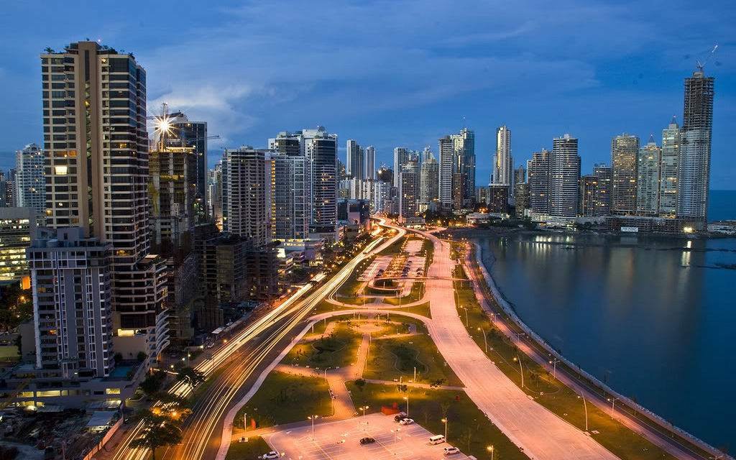
Panamá: País al Servicio del mundo entero desde 1903
#SeParaTuPatria

Slide 3

Marco Jurídico Fiscal Panameño
Nuestra Ley de Sociedades Anónimas data desde la década de los años 1950s, cuando se sentaron los pininos del centro bancario financiero de Panamá.
Con el respaldo del gobierno Norteamericano, se usó el Modelo Fiscal del Estado de Delaware (Paraíso Fiscal y se emuló en Panamá)
Tipo de Renta: Territorial
Impuesto Sobre la Renta: 30% (Bajo según la OCDE)
ITBMS: 5% hasta el 2010, 7% desde dicho año con expectativas al alza hacia el 10% para enfrentar el déficit fiscal
#SéParaTuPatria

Slide 4
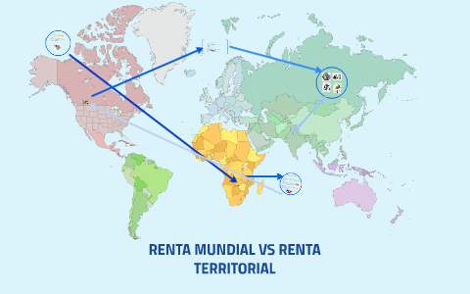
Renta Territorial vs. Renta Mundial

Slide 5
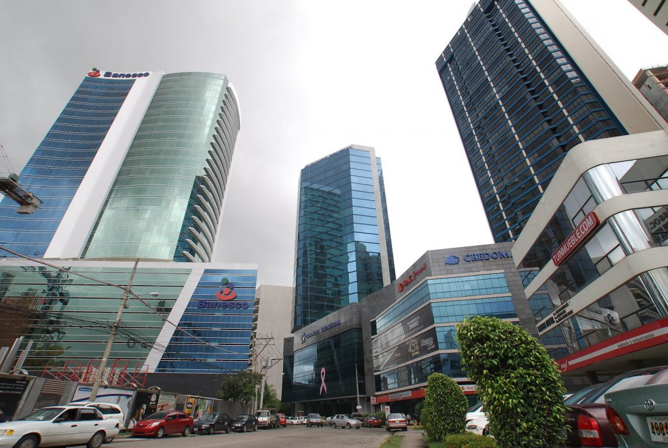
Sistema Financiero en Panamá
Nuestra Ley de Sociedades Anónimas data desde la década de los años 1950s, cuando se sentaron los pininos del centro bancario financiero de Panamá.
Con el respaldo del gobierno Norteamericano, se usó el Modelo Fiscal del Estado de Delaware (Paraíso Fiscal y se emuló en Panamá)
Tipo de Renta: Territorial
Impuesto Sobre la Renta: 30% (Bajo según la OCDE)
ITBMS: 5% hasta el 2010, 7% desde dicho año con expectativas al alza hacia el 10% para enfrentar el déficit fiscal
#SéParaTuPatria

Slide 6
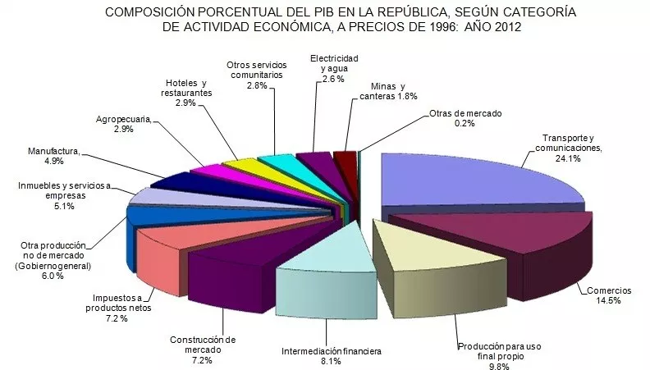
Servicios Financieros | PIB Panamá

Slide 7
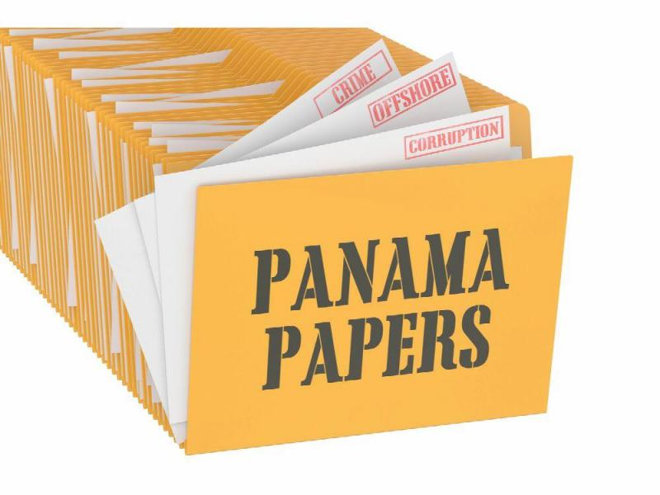

Escándalo Internacional: Primeras Filtraciones
Fecha Clave: Domingo 06 de Abril de 2016

Slide 8
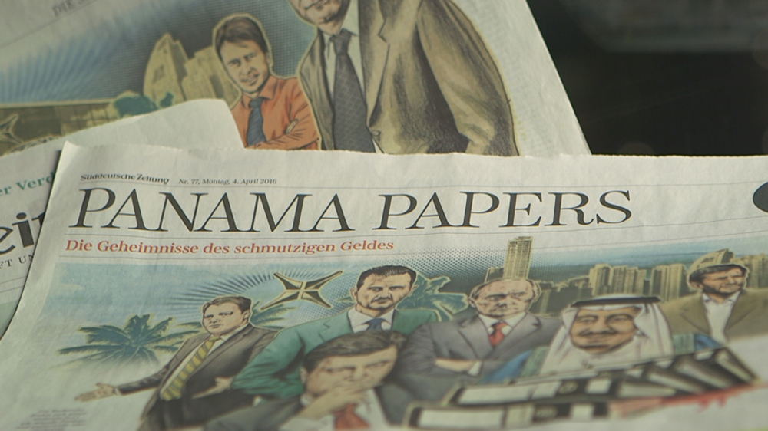
El inicio del Huracán Perfecto para Panamá: Golpe Imprevisto

Slide 9

Aki había Ponido el Análisis del Proyecto

Slide 10
Aki había Ponido la Arquitectura del Proyecto

Slide 11
Aki había Ponido el Desarrollo e Implementación en PowerBI del Proyecto

Slide 12
Aki esta
100%
Análisis y Documentación de Requerimientos
Retraso por Cliente
Comienzo de desarrollo
6/6
13/6
20/6
4/7
11/7
18/7
Documento de Diseño
Análisis de Diseño
Detalles y Pruebas

Slide 13
Dashboard
#HablemosDeData

Slide 14
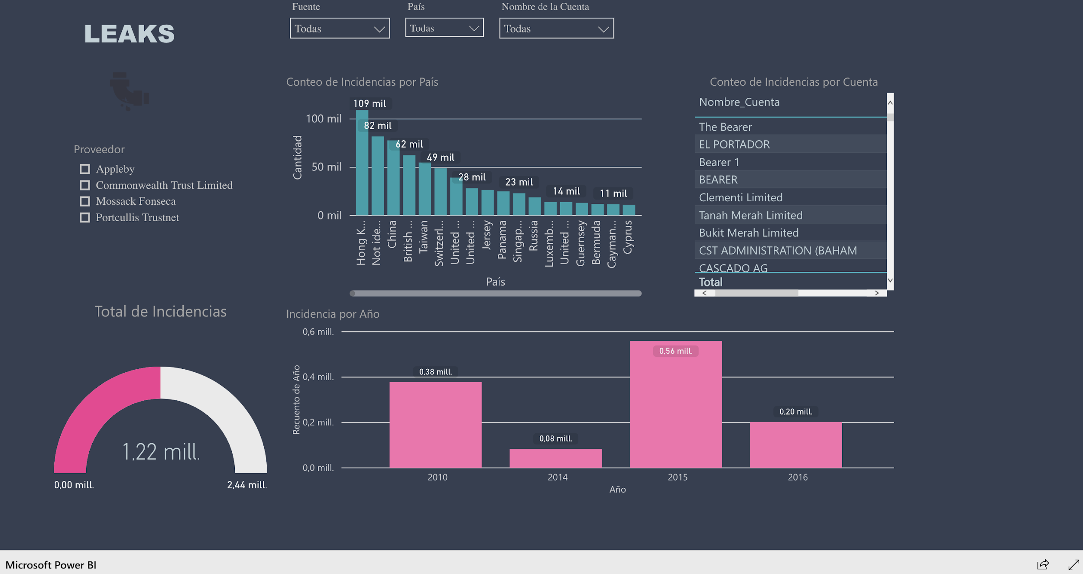

Slide 15
Link para Dashboard Online:
https://app.powerbi.com/view?r=eyJrIjoiYmRmYzI3ZTctN2FkMi00OTk1LTgyYTEtYzllZDgyYzMyYTE5IiwidCI6ImYwN2I0MGFlLWI2MGItNGUwZi1iZWJlLWFmYjQyZmM0ZGM2OSIsImMiOjF9

Slide 16
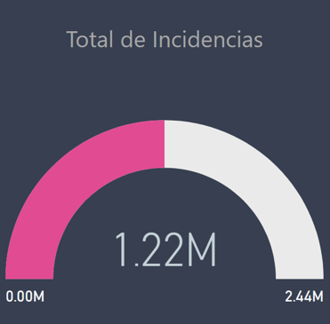
Incidencias de 1.2 millones a lo largo de los años de los registros que son de 2010-2016.

Slide 17
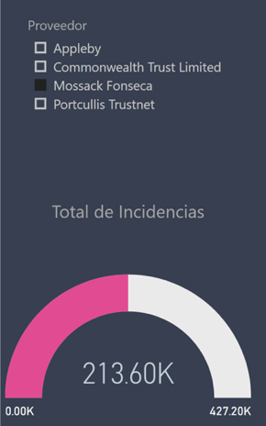
El mayor proveedor de leaks fue por parte de Mossack Fonseca con un aproximado total de 214k.

Slide 18
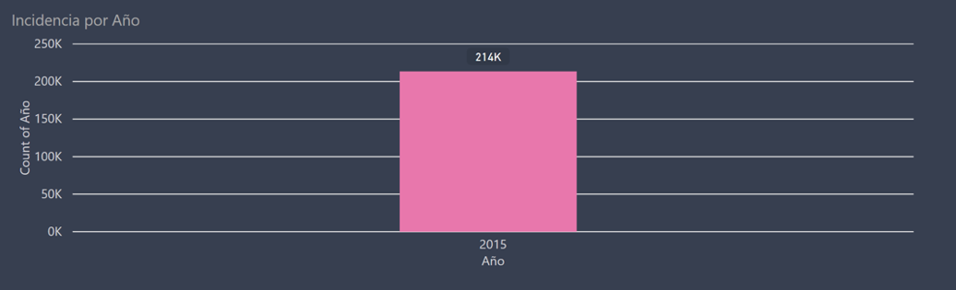
El año 2015, un año previo a la revelación inicial de los Panamá Papers, fue el que más incidencias presentó con 214k.

Slide 19
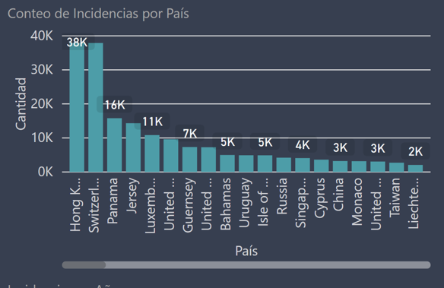
Donde los países con mayor incidencias son de leaks son Hong Kong y Suiza con 38k y finalmente Panamá con 16k, estando este último mencionado en el tercer lugar, seguido de la Isla de Jersey, también considerada como paraíso fiscal con 11k de incidencias.

Slide 20
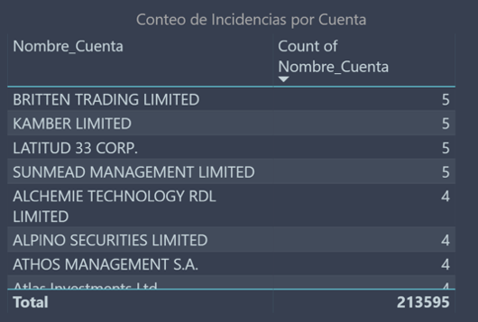
Estas son las cuentas con mayor incidencia de Leaks en los Paradise Papers:

Slide 21
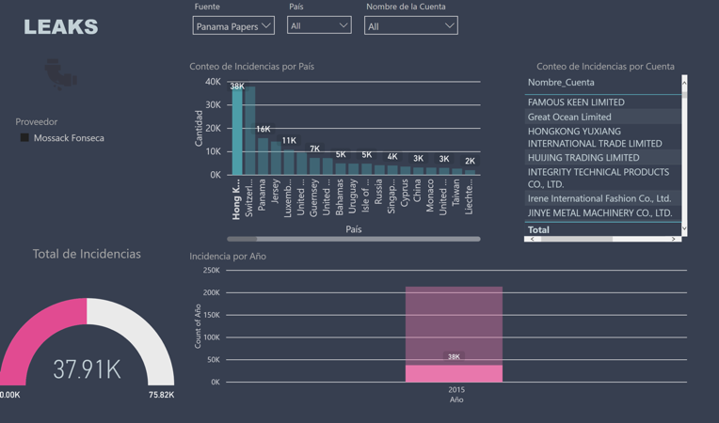
Finalmente, el proveedor Mossack Fonseca fue el mayor afectado tomando en cuenta la fuente de Panama Papers con un total de 38k incidencias reportadas en el año 2015, siendo Hong Kong el país donde más transacciones realizaban y con “Famous Keen Limited” siendo la mayor cuenta.

Slide 22
Hallazgos en el Análisis de Datos

Slide 23

Consecuencias de los Panama Papers
Se destapó una de las tramas de evasión fiscal, más complejas y elaboradas en toda la historia, llevando incluso a la renuncia del Primer Ministro de Islandia, Sigmundur Gunnlaugsson.
79 países alrededor del mundo abrieron investigaciones por cargos de evasión fiscal, con más de 6,500 involucrados.
Fue el pie de lanza para una lucha mundial por parte de la OECD contra los denominados “paraísos fiscales”.
Políticos, Famosos, Deportistas y Empresarios fueron descubiertos usando estructuras fiscales para evadir renta mundial en sus países que son ciudadanos.
#SeParaTuPatria

Slide 24
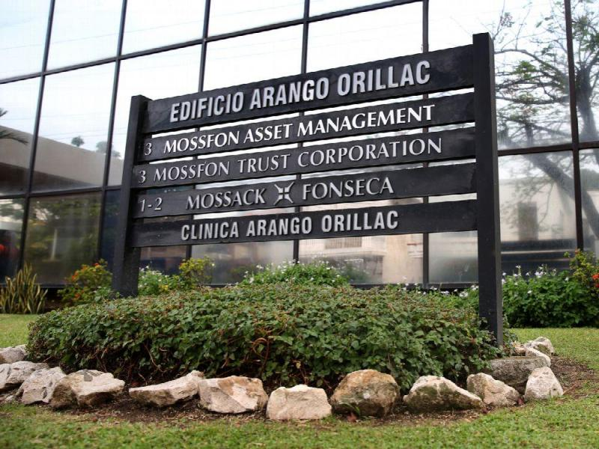
Consecuencias para Panamá
Durante los primeros meses del escándalo, la creación de sociedades anónimas en Jurisdicción panameña se había reducido en un 40%.
La firma Mossack Fonseca cerró sus operaciones a nivel mundial y sus principales socios están bajo prisión preventiva.
A pesar de que solo el 20% de las sociedades anónimas fueron creadas en jurisdicción panameña, la imagen del país quedó gravemente herida a nivel mundial.
Caímos en las listas grises y negras de la Unión Europea, GAFI, OCDE por un mal manejo de relaciones internacionales de la crisis.
#SeParaTuPatria

Slide 25
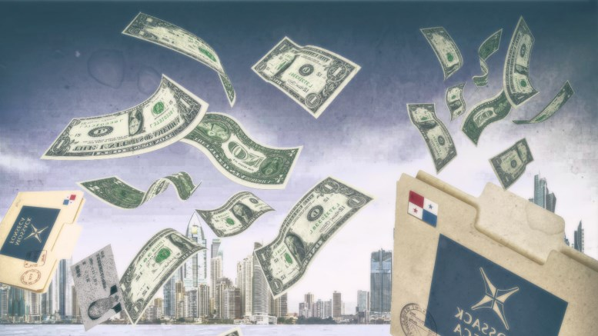
Consecuencias para Panamá
El aumento de la presión internacional hacia Panamá hizo que se tuvieran que firmar Acuerdos de Intercambio de Información Automático con la OCDE.
Al entrar en las listas negras y grises, las corresponsalías bancarias disminuyeron en un 40% desde el año 2016 que explotó el escándalo.
El sistema de prestación de Servicios Financieros en el Centro Bancario Internacional presentó millonarias pérdidas que incidieron en la desaceleración económica del país desde el 2016-2019.
Se firmaron múltiples acuerdos que ponen en riesgo la soberanía fiscal de Panamá.
#SeParaTuPatria

Slide 26
Conclusiones Finales y Recomendaciones al Gobierno de la República de Panamá

Slide 27

Recomendaciones para Panamá
Se recomienda mantenerse alertas a los países Hong Kong y Suiza, los cuales presentaron una alta incidencia.
Tomar en consideración las cuentas que se encuentran en la lista, para así encontrar patrones que ayuden a los fiscalizadores de la ley estar alertas de futuros incidentes de este tipo.
Los números ponen otros países por delante de Panamá en número de incidencias, pero nuestro país estando de tercero entre ellos debe ser indicativo que se debe reforzar las leyes panameñas para que no se de otro escándalo de esta magnitud.
#ElBuenGobierno

Slide 28
Recomendaciones para Panamá
Alianzas estratégicas con otros países que también forman parte de las Listas Negras y Grises, para crear coaliciones internacionales que luchan por los intereses de estos centros financieros.
Aplicar Medidas de Retorsión a los países que coloquen a Panamá en Listas Negras o Grises, con impuestos adicionales o visados especiales a sus ciudadanos.
Mantener el esquema de Renta Territorial, con mecanismos más transparentes de acceso a la información a las autoridades de otros países, en caso de ser requerido.
Desarrollar una política país con Visión de Estado, para responder a futuros ataques al Sistema Financiero Panameño.
#ElBuenGobierno

Slide 29
